Slide 1
Angra 3 realmente é um
projeto obsoleto* e a
catástrofe nuclear que pode
ser evitada
Engenheiro Sidney Luiz Rabello
*Título do artigo publicado no Jornal do Brasil de 31/03/2010 http://angra3realmenteehumprojetoobsoleto.blogspot.com.br/
http://agenciadesegurancanuclearemdebate.blogspot.com.br/

Slide 2
A catástrofe nuclear que pode
ser evitada em Angra 3
Three Mile Island (TMI) – EUA – 1979
Falha humana e de equipamento
2. CHERNOBYL – URSS – 1986
Falha humana e de equipamento
3. FUKUSHIMA – JAPÃO – 2011
Falha de projeto (tsunami) e conluio Operadora - Agência de Segurança
ERRO de projeto: princípio de uma única falha

Slide 3
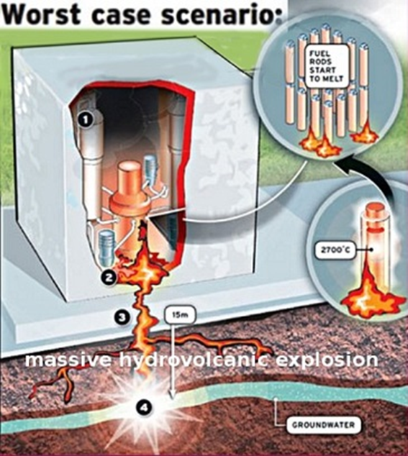
Pior Acidente em uma Usina Nuclear
A catástrofe que pode ser evitada em Angra 3
E TEM MAIS!

Slide 4
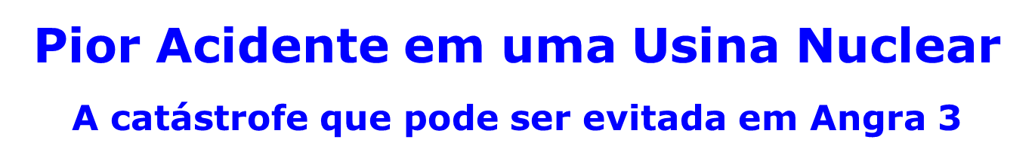
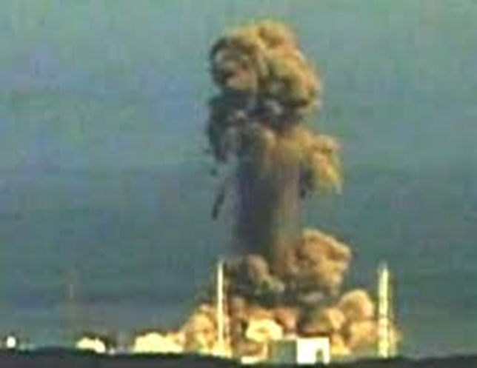
Em Angra 3 as consequências da explosão de hidrogênio poderão ser maiores que em Fukushima

Slide 5
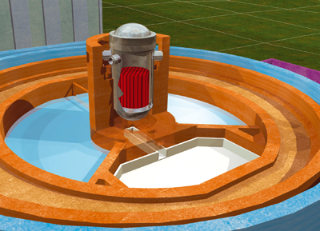
Recursos que Garantem uma Usina Nuclear Segura
Nenhuma dificuldade tecnológica

Slide 6
Recursos que Garantem Uma Usina Nuclear Segura
Dentro da Contenção
- Canaleta
- Tanque para receber o núcleo fundido do reator.
- Reservatório de Água Dedicado.
ANGRA 3 NÃO tem estes RECURSOS
Angra 3 = Angra 2 – projeto obsoleto da década de 1970

Slide 7
ANGRA 3 NÃO tem estes RECURSOS
Usinas da AREVA em Construção no Mundo
2005* - Finlândia – EPR - Olkiluoto
2007 - França – EPR - Flamanville
2009/10 - China – EPR - Taishan 1/2
Inglaterra – EPR – em licenciamento
EUA – EPR – em licenciamento
2010 - Brasil – A3 – projeto de 1970
* As datas se referem à Licença de Construção (aprovação do projeto de segurança)

Slide 8
ANGRA 3 NÃO tem estes RECURSOS
CONCLUSÃO: Angra 3 poderia ser segura
Ninguém mais constrói usinas da década de 70 no século XXI.
A AREVA é a projetista de Angra 3 e tem um projeto seguro para o mundo todo, menos para o Brasil.
2005* - Finlândia – EPR - Olkiluoto
2007 - França – EPR - Flamanville
2009/10 - China – EPR - Taishan 1/2
Inglaterra – EPR – em licenciamento
EUA – EPR – em licenciamento
2010 - Brasil – sem os recursos

Slide 9
Proposta para Angra 3 não se tornar uma catástrofe
Considerando: 1. Construção de Angra 3 está parada;
2. Edifício do Reator 30% construído.
Manter a construção parada até que seja Refeito o Projeto do Edifício do Reator; e
2. Incluir no projeto: (1) tanque para o núcleo fundido fundido (com a canaleta); e (2) o reservatório de água.
É SÓ LAYOUT DE PRÉDIO – Não existe dificuldade tecnológica.
E TEM MAIS...

Slide 10
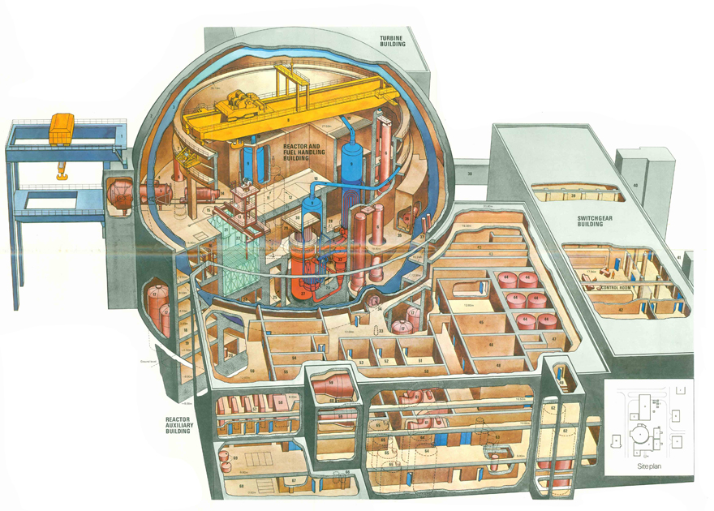
Angra 3 e as piscinas de combustível – outro perigo

Slide 11
Segundo erro de projeto: exclusivo de Angra 3
Angra 3 inclui as piscinas de combustível novo e usado no edifício do reator – junto com o reator.
As piscinas tornam a usina mais insegura na falta de energia elétrica – o combustível usado funde também com falta de refrigeração.
Solução: Retirar as piscinas do Edifício do Reator e construir um prédio exclusivo para o combustível como em Angra 1.
Em seu lugar incluir reservatórios de água – elimina um perigo e auxilia na solução do primeiro erro.
Falta apenas incluir a canaleta e o tanque coletor para acomodar o reator fundido – É APENAS LAYOUT!

Slide 12
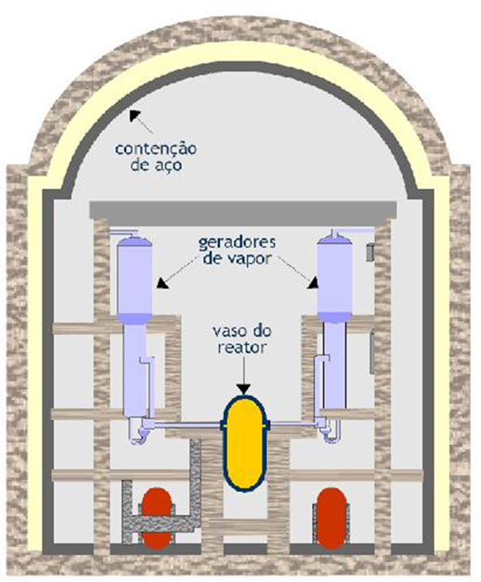

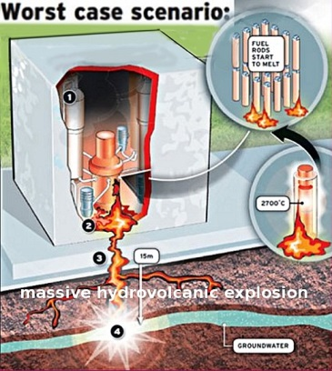
1.4 Princípios de Segurança Pós-TMI (década de 1980) – O Edifício do Reator deve ser intransponível.
Última barreira da Defesa em Profundidade (Contenção)

Slide 13
Como evitar uma Catástrofe Nuclear em Angra 3
Implementar a proposta do slide 9 de rever o projeto do Edifício do Reator de Angra 3 de acordo com as normas de segurança internacionais da AIEA ou nacionais americanas (canaleta, tanque coletor e reservatório d’água com a retirada das piscinas de combustível).
Ter sempre em mente que as múltiplas falhas se manifestam cada vez de uma forma (TMI e Chernobyl tinham energia elétrica à vontade e não ocorreu nenhum tsunami).

